Slide 1
ここがポイント講座
小学校６年生
月と太陽
三重県 桑名市立長島中学校 山川真史

Slide 2
１ はじめに
－ここがポイント－
６年生「月と太陽」の指導はたいへん難しい。
その難しさを３点に整理し、その解決方法を考えました。
① 月の観察は、いつ、どのようにさせるか。
② 月の形の見え方は、太陽と月の位置関係によって変わることをどのように理解させるか。
③ 月の観察結果が、太陽と月とがどんな位置関係の時であったかをどのように理解させるか。

Slide 3
① 月の観察は、いつ、どのようにさせるか。
観察しやすい時間帯であること、
見つけやすいこと、
形の変化が分かりやすいこと、
景色との対比がしやすいことから、
夕方、西の空に見える三日月から数日間とする。

Slide 4
② 月の形の見え方は、太陽と月の位置関係によって変わることをどのように理解させるか。
月に見立てた発泡スチロール球と実験ワークシートを使用して、一人ひとりが実験（シミュレーション実験）を行う。

Slide 5
③ 月の観察結果が、太陽と月とがどんな位置関係の時であったかをどのように理解させるか。
①の観察結果と②の実験結果を結びつけて考えるような学習課題に取り組ませる。

Slide 6
２ 学習指導計画
(1) 全体計画 全8時間
①月の観察
②月の大きさと月までの距離
③太陽の大きさと太陽までの距離
④観察結果のまとめ
⑤月の満ち欠けの実験
⑥月の満ち欠け（観察結果と実験結果から考える）
⑦太陽・月の表面
ここでは①から⑥について発表します。

Slide 7
(2) 月の観察
夕方、西の空に見える三日月から数日間とします。
従って、観察は宿題です。
観察は日にちをあけて２～３回実施し、月の形をスケッチします。
観察結果が共有しやすいように、教師は、観察記録として月の写真をスマホで撮っておきます。
なお、三日月からの数日間という観察期間は、月に1度しかなく、観察する期間が限られてしまいます。早めに計画を立てることをお進めします。

Slide 8
月の満ち欠けを理解するために
① 太陽は自ら光を放って光り輝いている。
月は太陽の光を反射して光り輝いている。
② 月は地球の周りを回っている。
③ 太陽からくる光は平行である。

Slide 9
(3) 太陽からくる光は平行であることを理解するために
太陽までの距離は1億5千万㎞もあり、地球を回る月の移動距離（月の公転軌道の直径76万㎞）に比べれば、極めて遠いです。
この極めて遠いということが、太陽からくる光が平行となる原因です。

Slide 10
(3) 太陽からくる光は平行であることを理解するために
太陽までの距離が極めて遠いことを理解（実感）するための学習を次に行います。
太陽までの距離がいかに遠いかということを、太陽、月、地球の大きさと、地球からそれぞれまでの距離を10億分の1の模型で考えます。

Slide 11
(3) 太陽からくる光は平行であることを理解するために
10億分の1の模型で考えます。
 | 実際 | 10億分の1
地球の大きさ | 13,000㎞ | 1.3㎝
月の大きさ | 3,500㎞ | 3.5㎜
月までの距離 | 38万㎞ | 38㎝
太陽の大きさ | 140万㎞ | 140㎝
太陽までの距離 | 1億5000万㎞ | 150ｍ

Slide 12
課題1 10億分の1の模型で考えます。地球を1.3㎝にすると、月の大きさは何㎝くらいで、地球から何㎝くらい離れていると思いますか。
考える根拠がないので、イメージで答えます。
地球を1.3㎝にすると、月は3.5㎜で地球から38㎝離れています。
A3サイズの用紙が必要です。

Slide 13
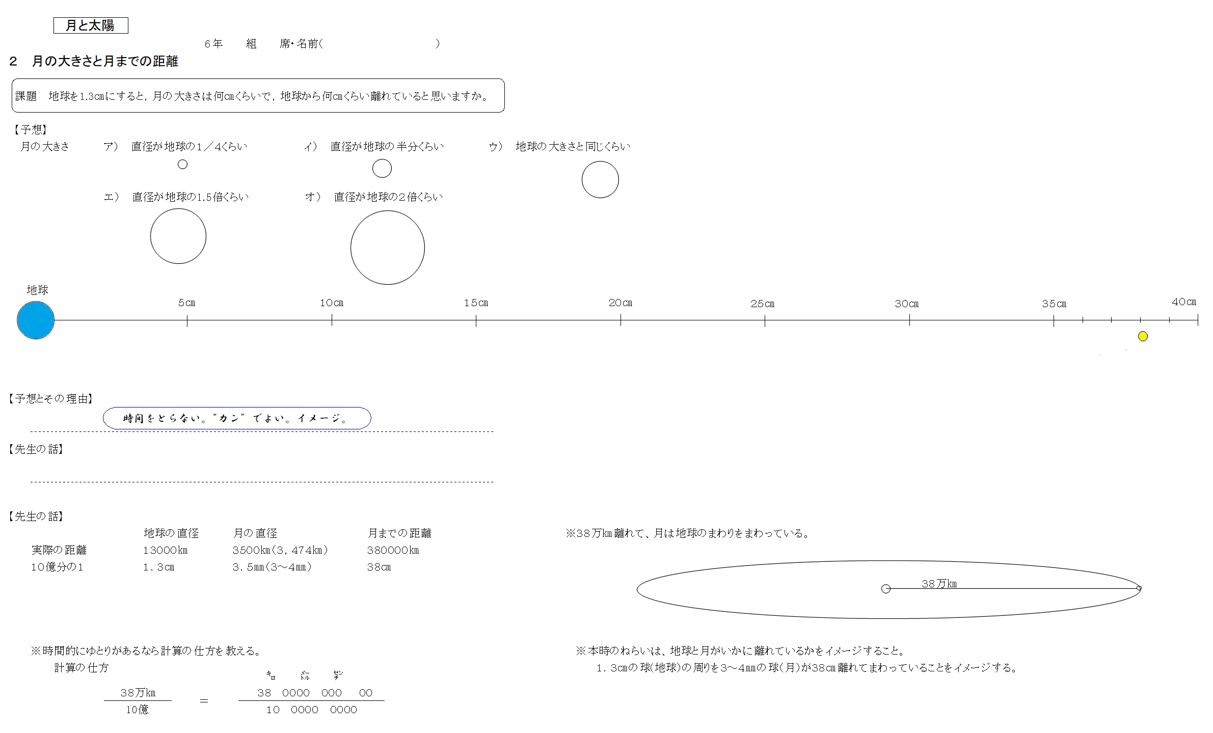
A3サイズの用紙
1．3㎝の地球
３８㎝離れたところへ3.5㎜の円を描く

Slide 14
次は太陽についてです。
地球から見ると、太陽は月とほぼ同じ大きさです。
これは皆既日食の写真で確認することができます。
これを利用して10億分の1の模型で実験します。

Slide 15
課題2 太陽、月、地球の大きさと、地球からそれぞれまでの距離を、１０億分の１の模型で考えます。そのために次のような実験をします。運動場の端に直径140㎝の円（太陽）を貼り、その場所からだんだんと離れていくように歩きます。目から38㎝離した3.5㎜の円（月）が140㎝の円（太陽）と同じ大きさにみえるところで止まります。その場所は運動場のどのあたりだと思いますか。
運動場の端まで120ｍ
140㎝の太陽

Slide 16
１億分の１の模型
地球から３８㎝離れた3.5㎜の円（月）を作る
長さ40㎝の布テープに4㎜と3㎜のシールを重ねて貼ります。
3.5㎜の円が月です。

Slide 17
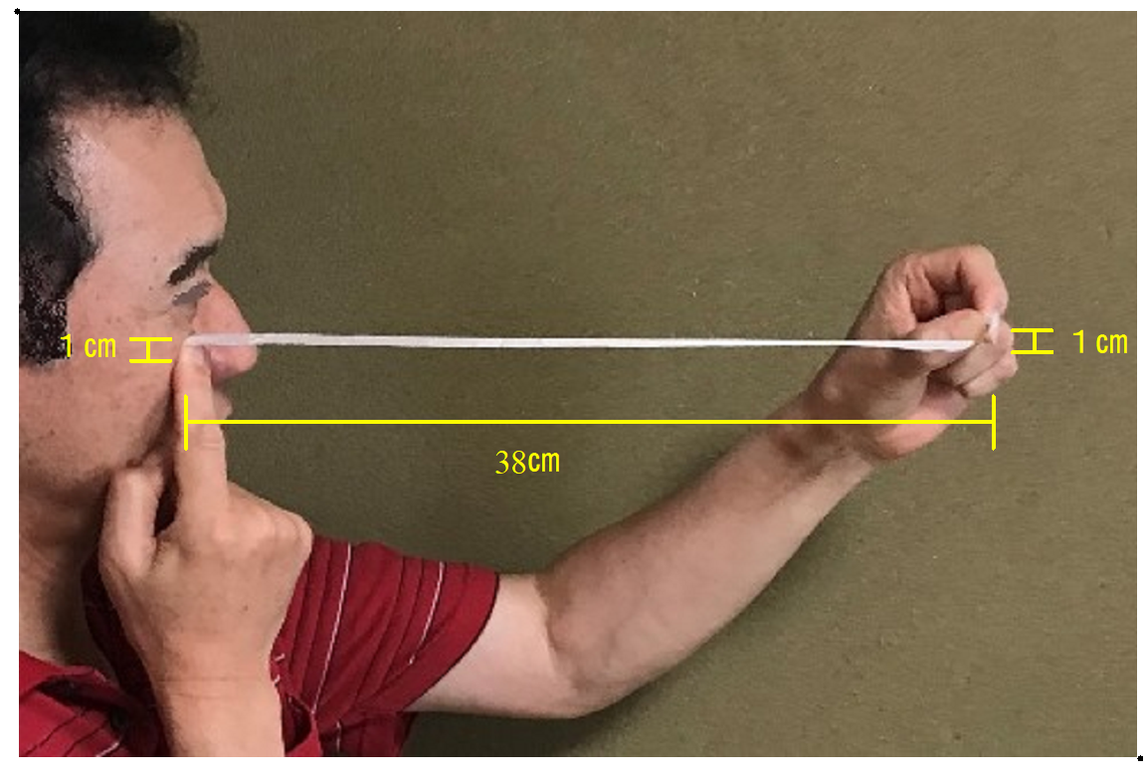
１億分の１の模型
地球から３８㎝離れた3.5㎜の円（月）を作る
布テープの両端を1㎝を片方ずつの手で持つと残りのテープの長さが38㎝となります。

Slide 18
１億分の１の模型
地球から３８㎝離れた3.5㎜の円（月）を作る
シールが貼ってない布テープの端を頬に付けてテープをピンと張ると、38㎝離れたところに3.5㎜の円（シール）がきます。

Slide 19
太陽は、B紙を貼り合わせて、140㎝の円を作ります。
3.5㎜の円と140㎝の円が同じ大きさになるまで、離れる。
140㎝の円（太陽）

Slide 20
答えは140㎝の円（太陽）から150ｍ離れたところです。
140㎝の円と3.5㎜の円がほぼ同じ大きさにみえるためには150ｍ離れる必要があります。
私が勤務していた小学校では、運動場を遙かに超えていきました。
150ｍの円
140㎝の太陽

Slide 21
これらの課題の答えを知ると、
地球から太陽までの距離がいかに遠いか、
大きいと思っていた地球がいかに小さいか、
宇宙がいかに広いか、
実感することができます。

Slide 22
(4) 観察結果のまとめ
四人班で、それぞれが観察してきた結果を1枚のワークシートにまとめます。
最後に、教師が撮った「月の写真」を見せて、観察結果の共有をはかります。

Slide 23
2日後、明るい部分が
広くなっています。

Slide 24
(5) 月の満ち欠けの実験
月の満ち欠けの実験をする前に、次のことを理解しておく必要があります。
① 太陽は自ら光を放って光り輝いている。
月は太陽の光を反射して光り輝いている。
② 月は地球の周りを回っている。
③ 太陽からくる光は平行である。

Slide 25
③ 太陽からくる光は平行である
10億分の1の模型で考えると理解しやすいです。

Slide 26
太陽・月・地球 10億分の1の模型イメージ
月：３.５㎜
太陽：１４０㎝
地球：１.３㎝
ここでは、大きさは重要ではありません

Slide 27

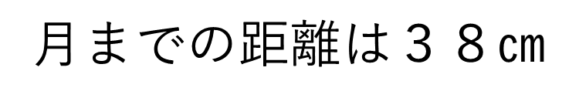

太陽・月・地球 10億分の1の模型イメージ
月の公転軌道
の直径
７６㎝
月の公転軌道の直径３８㎝×２＝７６㎝

Slide 28
太陽・月・地球 10億分の1の模型イメージ
月の公転軌道
の直径
７６㎝
太陽までの距離１５０ｍ

Slide 29
太陽・月・地球 10億分の1の模型イメージ
自分が月になったつもりで、150m離れた太陽を指さしながら、
月の公転軌道の端から端まで、つまり、76㎝移動します。
７６㎝
１５０ｍ
移動した後も指さす向きに変わりはありません。

Slide 30
太陽・月・地球 10億分の1の模型イメージ
150ｍ先の点を指さし、
わずか76㎝横に移動することを
イメージすれば
実感でると思います。
７６㎝
１５０ｍ

Slide 31
太陽・月・地球 10億分の1の模型イメージ
移動する前後で指さす向きに
変わりはありません。
太陽が見える方向A
７６㎝
１５０ｍ
つまり、AとBは平行です。
太陽が見える方向B

Slide 32

太陽・月・地球 10億分の1の模型イメージ
AとBは平行です。
太陽が見える方向A
太陽からくる光の向きC
太陽が見える方向から太陽の光が届いている訳ですから、
７６㎝
１５０ｍ
太陽からくる光はCとDも平行と言えます。
太陽からくる光の向きD
太陽が見える方向B

Slide 33
③ 太陽からくる光は平行である
太陽からくる光が平行であることは、次のことから実感することができます。

Slide 34
③ 太陽からくる光は平行である
太陽を指さしたまま10m歩きます。スタートしたときと10m歩き終わったときでは、指さす方向は同じです。その向きは平行です。つまり、太陽が見える方向から太陽の光が届いている訳ですから、太陽からくる光は平行と言えます。
「月を見ながら歩いて行くと、月がついてくるといった経験はありませんか」と子どもに問いかけるのもいいです。月や太陽に限らず、遠くの物体は自分が少しくらい移動しても同じ向きに見えます。

Slide 35
動画 「遠くの山と近くの景色」 視聴

Slide 36
遠くの山：竜ヶ岳
動画 「遠くの山と近くの景色」
画面中央に映っている山までの距離は、17㎞
＝「太陽までの距離」の約1000万分の1
「月の公転軌道の直径」の1000万分の1＝76ｍ
車が移動した距離は、160ｍ
＝車の移動距離は動画の半分で1000万分の1となる

Slide 37
(5) 月の満ち欠けの実験
① 太陽は自ら光を放って光り輝いている。
月は太陽の光を反射して光り輝いている。
② 月は地球の周りを回っている。
③ 太陽からくる光は平行である。
以上を踏まえた上で実験を行います。
実験は個人で行います。

Slide 38
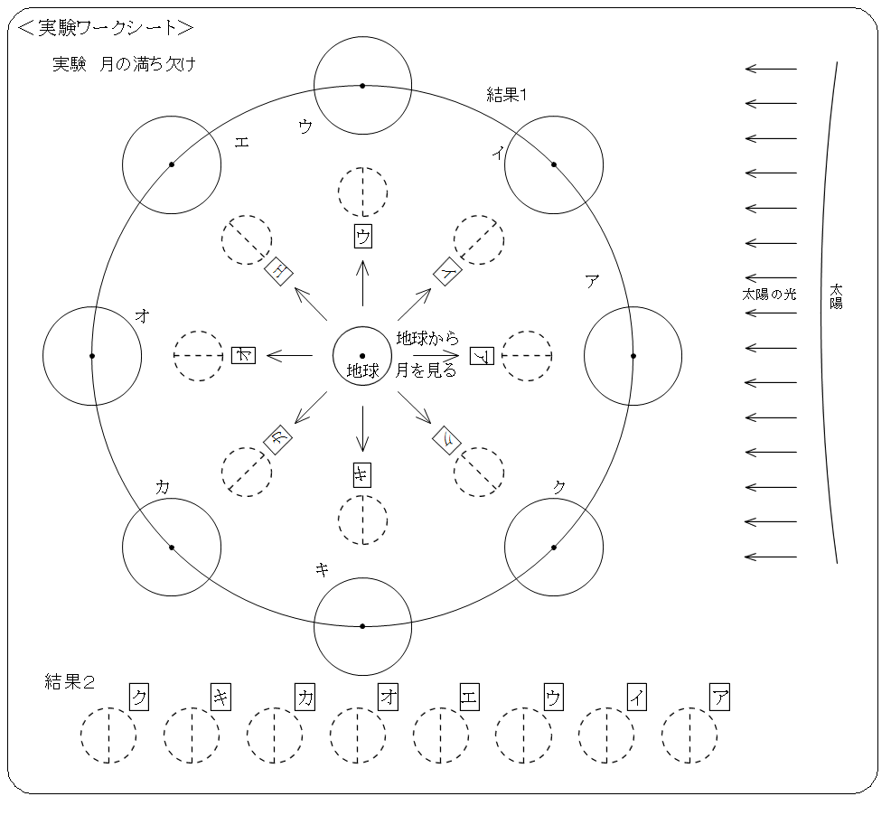
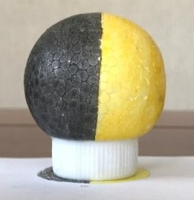
準備物
実験ワークシート
（A３用紙）
月の模型
直径5㎝の発泡スチロール球の半分を黒色で、もう半分を黄色に塗り、ペットボトルキャップに接着する。

Slide 39
実験方法
１(1)
月が「イ」に来たとき、
「イ」の月に、太陽の光が当たっているところには色ペンで、陰のところには鉛筆（黒）で塗る。

Slide 40
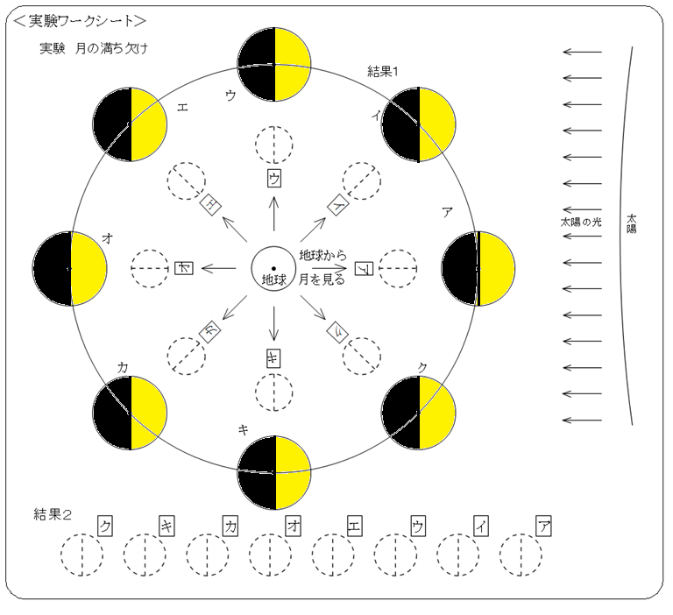
実験方法
1(2) ア～クまですべて塗る。

Slide 41
２ (1) １の色に合わせて、月の模型を「イ」の位置に置く。

Slide 42
２ (2)「イ」の月を地球から見る。このとき、月の形がどのようになっているか調べる。
地球から出ている矢印は、地球から見る向きを表している。

Slide 43
２ (2)「イ」の月を地球から見る。このとき、月の形がどのようになっているか調べる。
地球の位置から見ることは難しいので、対象の月と反対側の月から地球を通して見る。
真横から見ないと形が変わるので注意する。

Slide 44
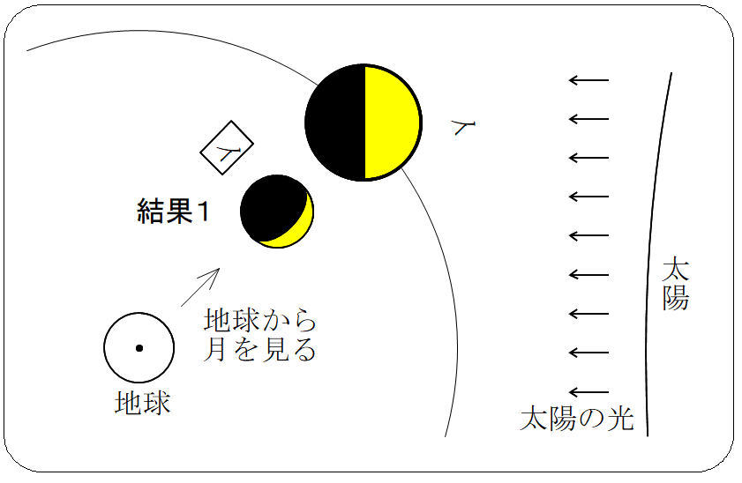
２ (3) 結果を結果1の イ に書く。
太陽の光が当たっているところには色ペンで、陰のところには鉛筆（黒）で塗る。

Slide 45

３ 「イ」の結果を結果２に写す。

Slide 46
４ 「ア」～「ク」についても同様に行う。

Slide 47
実験結果

Slide 48
結論
結論は目的について結果から分かったことを書きます。
2019年度の実践では、実験の目的を「太陽・月・地球の位置関係と、地球から見た月の形について調べる。」としました。
児童にとって実験目的の内容が理解しにくかったようで、児童は結論を様々に書いてきました。もっと具体的に書いた方が良いと考えます。

Slide 49
結論
結論は目的について結果から分かったことを書きます。
実験の目的の例
満月・新月・半月・みんなが観察した三日月は、それぞれ太陽・月・地球がどんな位置関係になったときかを調べる。
地球から見る月の形は、太陽・月・地球の位置関係によって変わることを確かめる。

Slide 50
(6) 月の満ち欠け（観察結果と実験結果から考える）
月の観察結果と、太陽と月の位置関係を結びつけて理解するために次の課題を与えます。
この課題に取り組む前に、時計回りを右回りということを確認しておく必要があります。

Slide 51
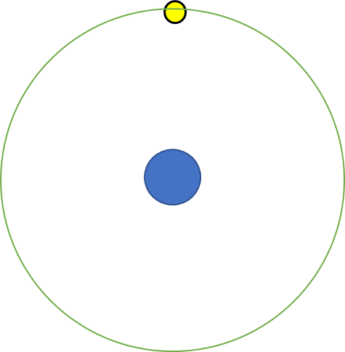
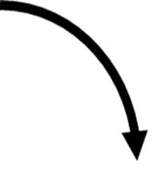
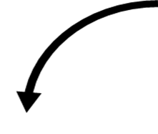
課題3 月は地球のまわりを回っています。地球の北極上空から見て、月は地球のまわりを右回りに回っていますか、左回りに回っていますか。実験結果と観察結果から考えなさい。
月
左回り
右回り
地球

Slide 52
答えは、左回り
月
左回り
地球

Slide 53
観察では、三日月の明るい部分が日ごとに広くなっていきます。
左の写真では、右半分が明るい半月が二日後に膨らんでいます。
これを実験結果2に照らし合わせてみます。

Slide 54


観察では、三日月の明るい部分が、
写真では、右半分が明るい半月が、
日ごとに広くなっていきます。
二日後に膨らんでいました。
実験結果では
「イからウ」に変わった
ということになります。
実験結果では
「ウからエ」に変わった
ということになります。

Slide 55

観察結果の
「イ→ウ→エ」を
実験ワークシートで当てはめてみると、
左回りであることが分かります。

Slide 56
３ おわりに
本学習計画は、2019年8月に開催された科学教育研究協議会全国大会で発表した「月と太陽」のレポートや、理科教室2020年6月号に掲載していただいた「月と太陽」の実践記録に基づき、実践しやすいように構成しなおしたものです
これらも参考にしてぜひ実践していただき、成果と課題を共有したいものです。

Slide 57
小学校６年生
月と太陽
ご清聴ありがとうございました。

